Slide 1
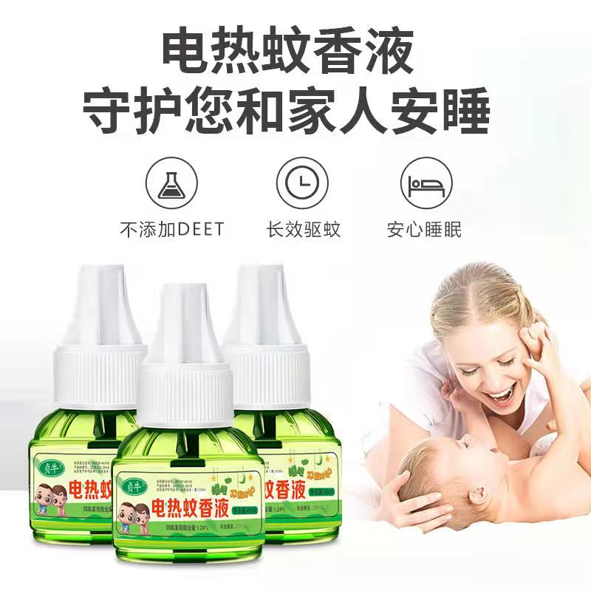
 | 品牌 | 贞牛
 | 产品名称 | 蚊香液
 | 主播佣金
 | 规格 | 两个器六个液
 | 库存 | 十万
 | 发货地 | 河北石家庄
 | 不发货地区 | 新疆，西藏，青海，海南等疫情区
 | 日常售价 | 39.9
 | 直播价 | 19.9
产品卖点提炼（审核违禁词）
产品卖点： 产品品牌：贞牛产品规格：45mlx1瓶核心成分：法国道达尔溶剂、氯氟醚菊酯产品特点：长效驱蚊、不添加蚊胺使用方法：将蚊香旋入加热器内，垂直底面插入墙壁插座然后按下加热器尾部开关即可 电热蚊香液效量香凯克量1. 20% 长效驱蚊：每晚安睡 按每天睡眠8小时计算，一生1/3时间与睡眠为伴严格居家驱蚊小绿瓶，呵护您和家人每晚甜睡好眠 尤其是在成长期的家人更需金质睡眠 里州电热蚊香液

